Slide 1
Обучение с подкреплением
Евгений Борисов

Slide 2
ML: обучение с подкреплением
учебного набора в явном виде нет
собираем историю действий и последствий
пытаемся предсказывать реакцию среды
выбираем оптимальное действие

Slide 3
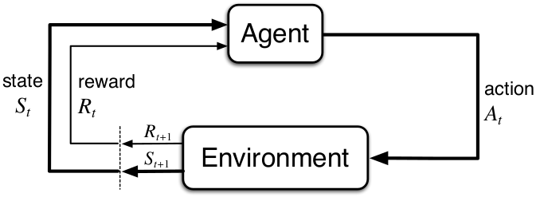
ML: обучение с подкреплением
S_{t}- состояние среды (state)
A_{t}- действие (action)
R_{t}- выйгрыш (reward)
∑R_{t} суммарный выйгрыш (cumulative reward)
Q(S_{t},A_{t}) - оценка суммарного выйгрыша R в состоянии S_{t} от действия A_{t} выбор оптимального действия П(S) = argmax_{а} ( Q(S,a) )
https://towardsdatascience.com/policy-gradients-in-a-nutshell-8b72f9743c5d

Slide 4
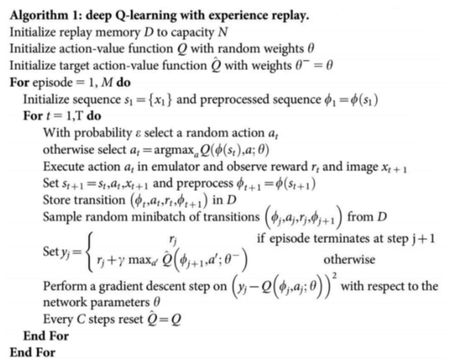
ML: обучение с подкреплением
https://medium.com/@jonathan_hui/rl-dqn-deep-q-network-e207751f7ae4

Slide 5
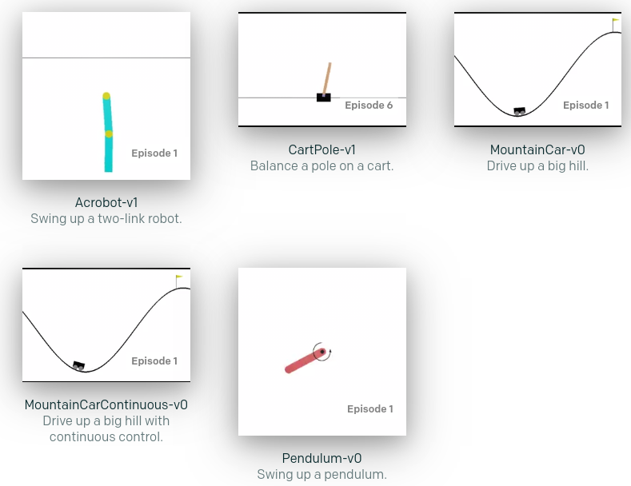
ML: обучение с подкреплением
https://gym.openai.com

Slide 6
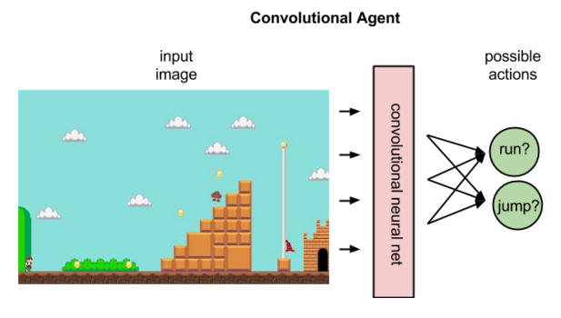
ML: обучение с подкреплением
https://gym.openai.com

Slide 7
обучение с подкреплением : литература
git clone https://github.com/mechanoid5/ml_lectorium.git
Николенко С., Кадурин А., Архангельская Е. Глубокое обучение. Погружение в мир нейронных сетей. - "Питер", 2018 г.
Саттон Р.С., Барто Э. Г. Обучение с подкреплением. - Москва:Бином, 2014г.

